Slide 1


Yuk, Mengenal Puasa Sunnah!
[name here]

Slide 2

Apa Itu Puasa Sunnah?
01
Puasa Sunnah
Puasa yang dilakukan selain bulan Ramadhan.
02
Pahalanya Besar
Memberi pahala yang sangat banyak dari Allah.
03
Ekstrakurikuler
Seperti ekstrakurikuler yang bikin kita makin hebat!

Slide 3
Kenapa Puasa Sunnah Itu Penting?
01
Bonus Pahala
04
Cinta Rasul
Menambah tabungan pahala kita yang berharga.
Mengikuti kebiasaan Nabi Muhammad SAW yang dicintai.
02
Sehat
05
Meningkatkan Keimanan
Membuat tubuh kita menjadi kuat dan segar.
Melatih keimanan dan kedekatan dengan Allah.
03
Latihan Sabar
Belajar menahan diri dengan penuh semangat.

Slide 4
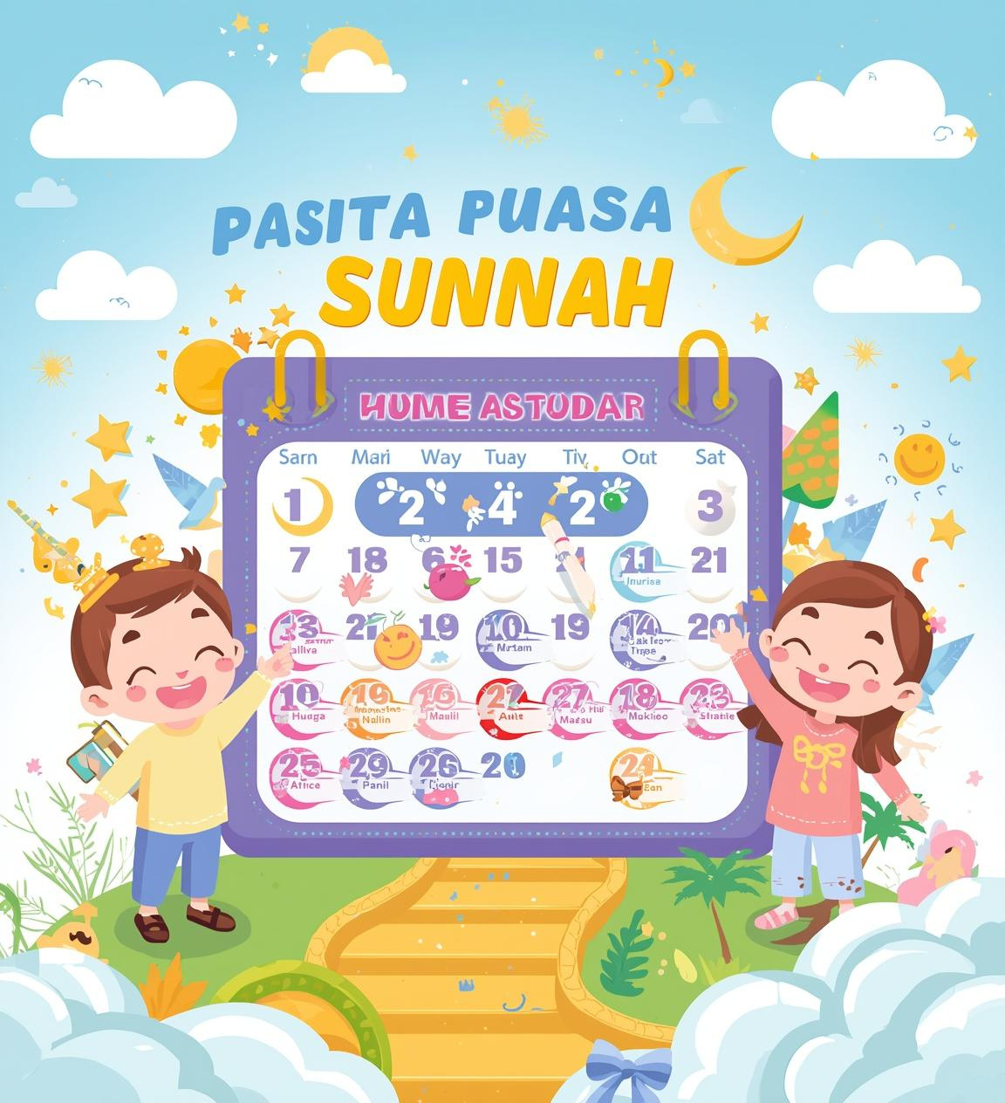
Jenis-Jenis Puasa Sunnah
  Puasa Senin & Kamis: Dilakukan setiap minggu untuk laporan amal.
  Puasa Syawal: Enam hari setelah Idul Fitri, pahalanya sangat besar.
  Puasa Arafah: Menghapus dosa untuk yang tidak berhaji pada 9 Dzulhijjah.
  Puasa Ayyamul Bidh: Pada tanggal 13, 14, dan 15 bulan Hijriah.
  Puasa Daud: Pola satu hari puasa, satu hari tidak puasa.

Slide 5
Puasa Senin & Kamis
Pahala dan Kebahagiaan di Hari Ini
Puasa Senin dan Kamis dilakukan setiap minggu, menjadi waktu di mana amal kita dilaporkan kepada Allah. Nabi Muhammad SAW sangat senang berpuasa pada hari-hari ini. Mari kita ikuti!
5

Slide 6

Puasa Syawal: Hadiah Setelah Lebaran
Puasa Syawal dilakukan 6 hari setelah Idul Fitri. Pahalanya setara dengan puasa setahun penuh, menjadikannya kesempatan emas untuk menambah tabungan pahala dan menjadi anak hebat kesayangan Allah.

Slide 7

Puasa Arafah: Hapus Dosa
Puasa Arafah dilaksanakan pada tanggal 9 Dzulhijjah, khusus bagi yang tidak melakukan haji. Puasa ini sangat istimewa karena dapat menghapus dosa setahun lalu dan setahun yang akan datang.

Slide 8

Puasa Ayyamul Bidh
Puasa Ayyamul Bidh dilakukan pada tanggal 13, 14, dan 15 setiap bulan Hijriah. Disebut "Puasa Putih" karena bulan purnama bersinar terang, membawa keberkahan dan keindahan bagi yang menjalankannya.

Slide 9
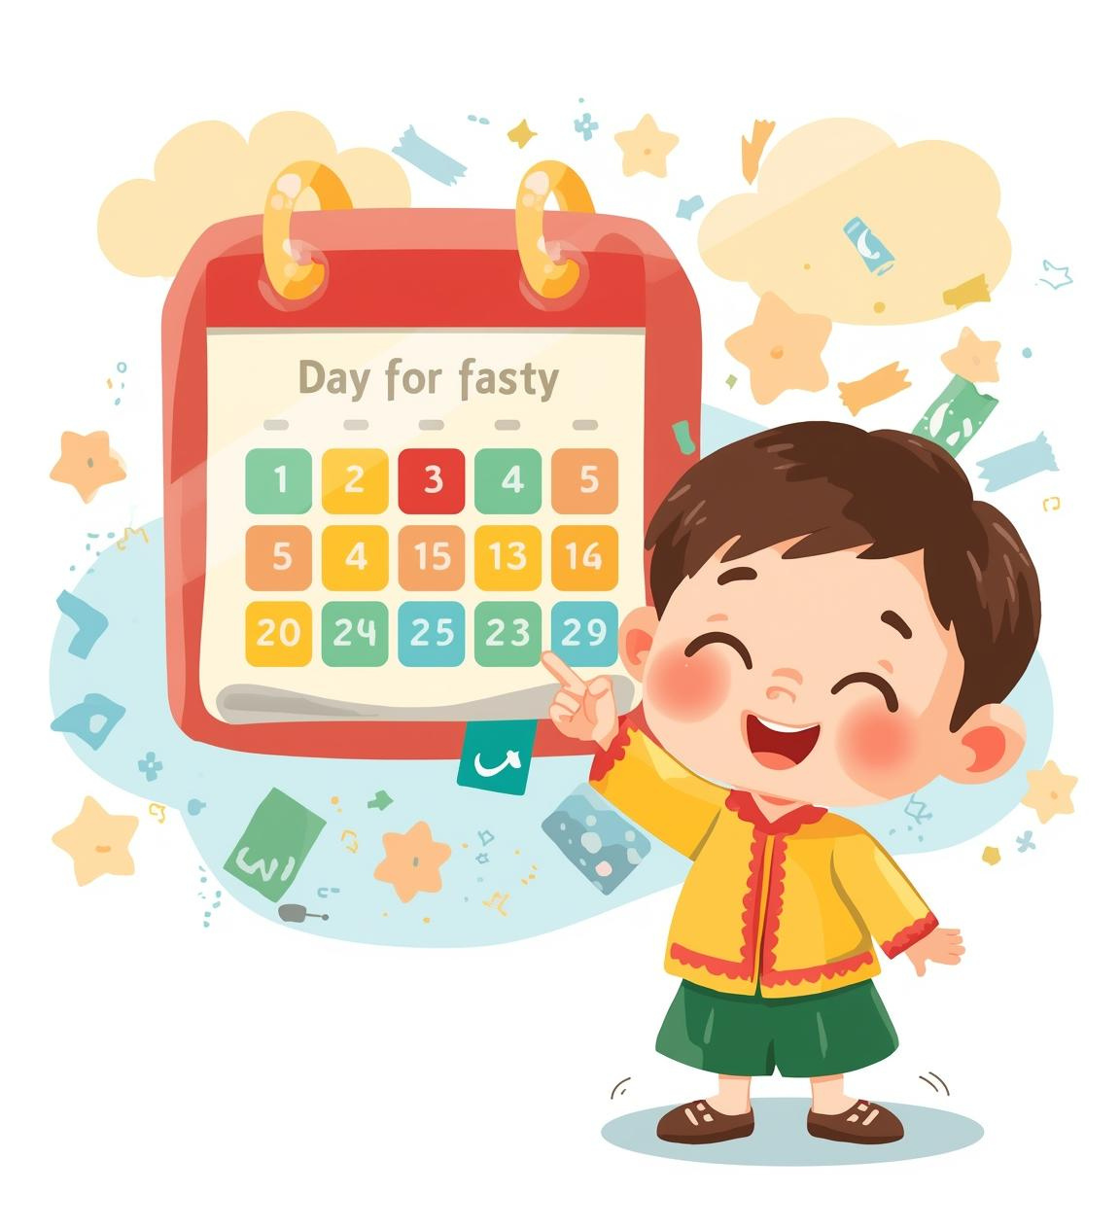
Puasa Daud: Pola Paling Spesial
Puasa Daud adalah pola puasa yang unik; dilakukan sehari puasa dan sehari tidak. Ini adalah puasa yang sangat disukai Allah, memberikan manfaat spiritual dan kesehatan bagi kita semua.

Slide 10
Ringkasan Jadwal Puasa Sunnah
01
Nama Puasa
Puasa Sunnah terdiri dari beberapa jenis yang bisa kita lakukan, seperti Puasa Senin dan Kamis, Syawal, Arafah, Ayyamul Bidh, dan Daud. Masing-masing memiliki keutamaan dan waktu pelaksanaan.
02
Waktu Pelaksanaan
Setiap jenis puasa sunnah ini memiliki jadwal tertentu. Misalnya, puasa Senin dan Kamis dilaksanakan setiap minggu, sedangkan puasa Syawal dilakukan 6 hari setelah Idul Fitri.

Slide 11
Adab Puasa Sunnah
01
Niat
Niat dilakukan pagi sebelum makan.
02
Sembunyi
Tidak perlu pamer puasa pada orang lain.
03
Boleh Berhenti
Jika ada tamu atau acara penting.

Slide 12
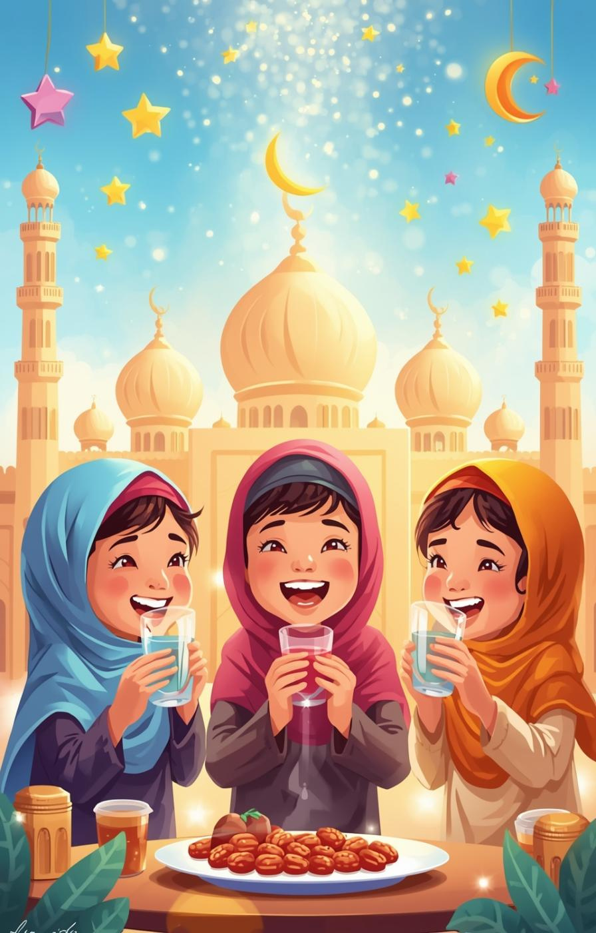
Penutup
Yuk, mulai puasa sunnah bersama!

